Slide 1
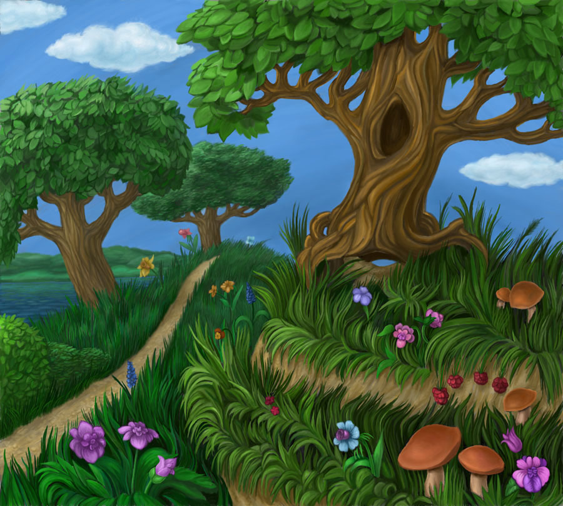
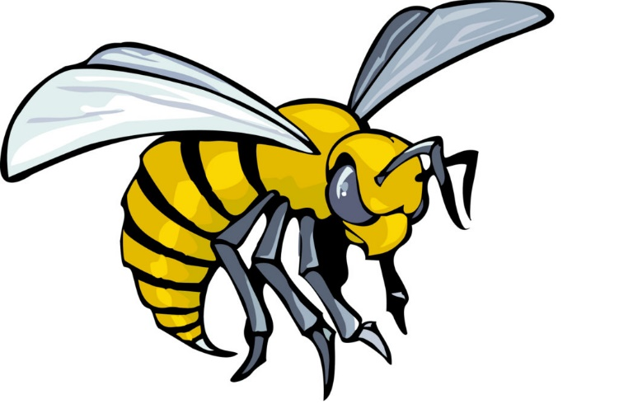
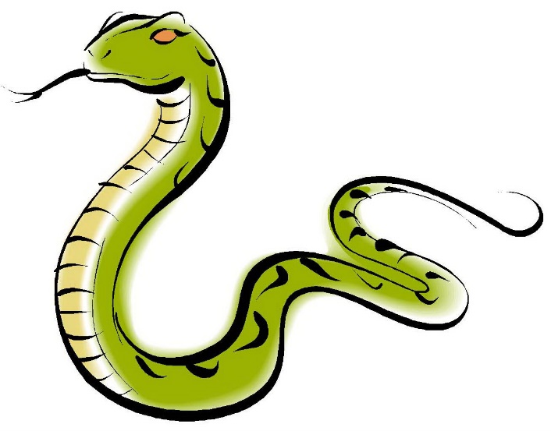
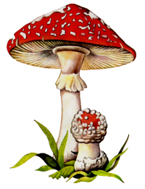

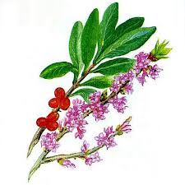
Лесные опасности
Выполнил: музыкальны руководитель Гильманшина Ольга Константиновна

Slide 2
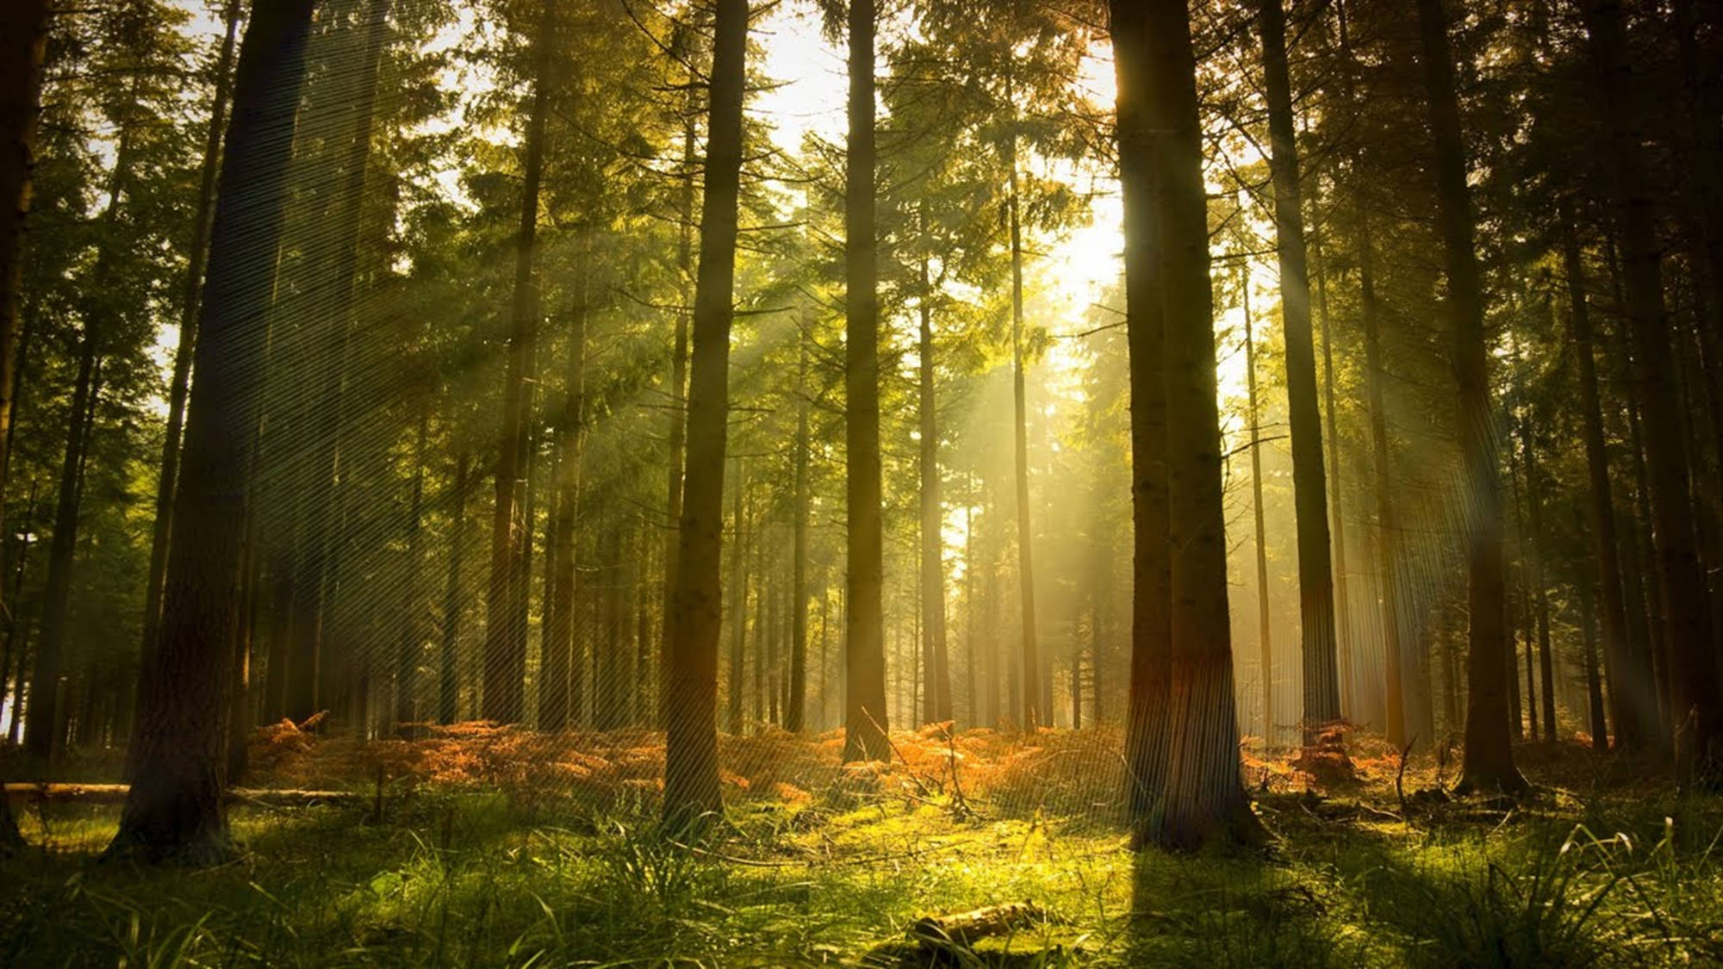
Осторожно Лес!

Slide 3
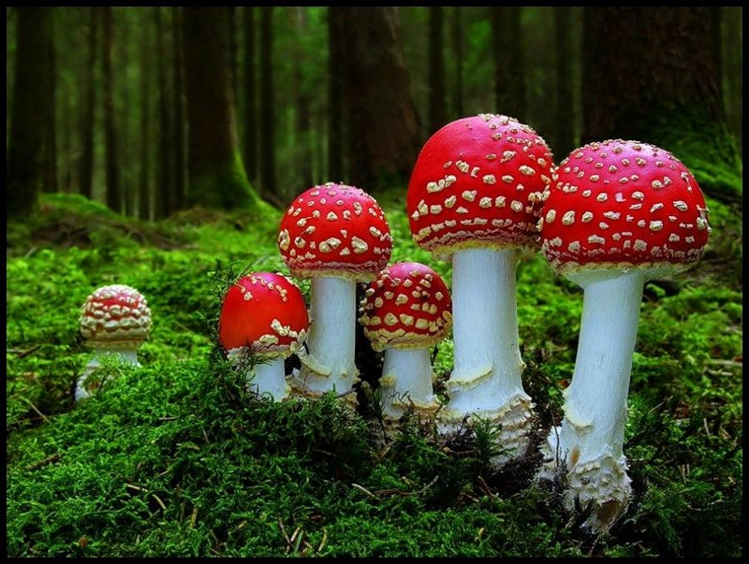
В лесу можно увидеть грибы с красной шляпкой и белыми пятнышками это мухомор. Этот гриб красив, но он ядовит и опасен. Чаще всего мухомором пользуются для истребления мух и клопов. Отсюда и название мухомор.
Мухомор

Slide 4
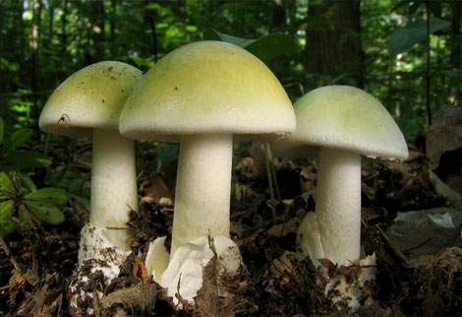
Бледная поганка
Бледная поганка самый ядовитый гриб. Грибники могут спутать этот гриб с хорошим. Если бледную поганку употребить в пищу будет тяжёлое отравление. Часто лечение оказывается бесполезным. Будь осторожен!

Slide 5
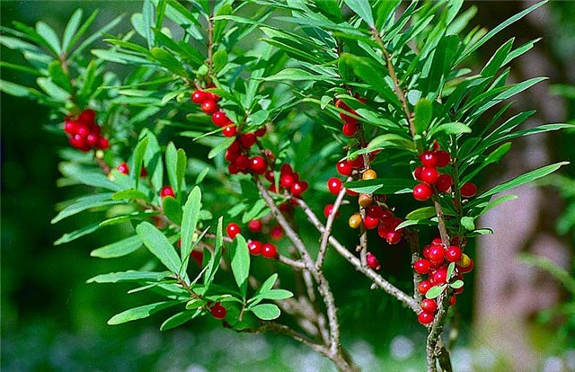
Волчье лыко
Всё растение волчье лыко ядовиты, особенно плоды. Трогать нельзя могут появиться волдыри или язвы. Нюхать нельзя вызывает насморк, чихание и кашель. Одновременно наступает общее отравление организма

Slide 6
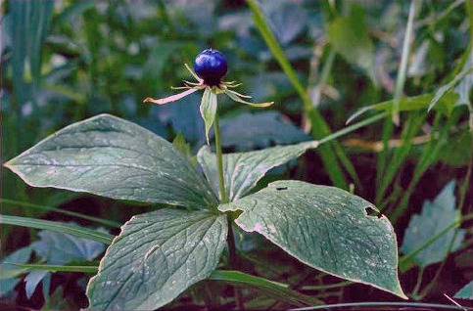
Вороний глаз ядовитая ягода. 4 округлых листа и цветок похожий на ягоду черники. Гуляя в лесу будь осторожен не соблазнись ягодами.
Вороний глаз

Slide 7
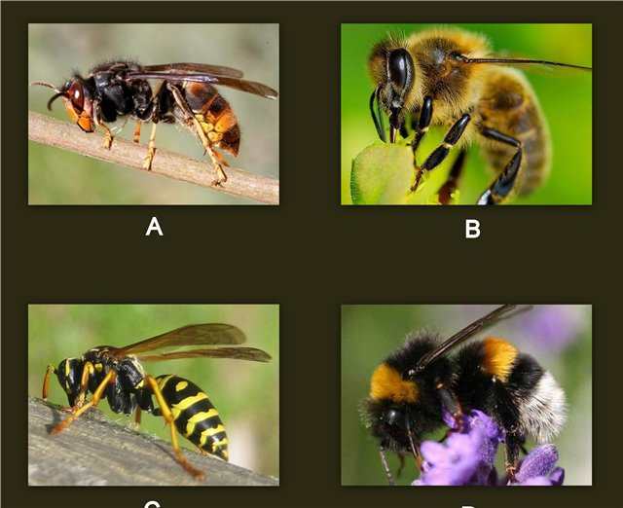
Ядовитые насекомые просто так не нападают на человека. Они кусают в порядке самозащиты. Не тревожь их! Держись подальше от гнёзд! Не приближайся, особенно в жаркие дни, к пчелиным ульям. Вблизи них не делай резких движений. Не разоряй осиные гнёзда. Если жалящее насекомое залетело в комнату, не гоняйся за ним, открой пошире окно и подожди, пока насекомое улетит. Осы частенько забираются в мёд, варенье, ползают по фруктам. Будьте осторожны, когда едите или пьёте, чтобы оса не ужалила вас в язык или губу.

Slide 8
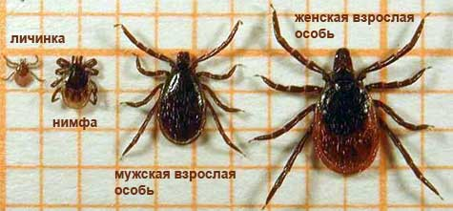
В природе более 40 000 видов клещей. Клещи переносчики болезней. Клеща привлекает запах животного и человека. Он впивается и сосёт кровь. Будь осторожен !

Slide 9
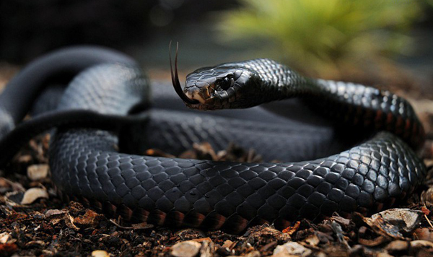
Змеи
Неожиданная встреча со змеей в лесу способна вызвать состояние шока и паники даже у самого сильного мужчины. Из ядовитых змей в наших широтах чаще всего можно встретить только двух – гадюку и щитомордника. Змея не будет тратить свой яд попусту. Ей он нужен только для охоты или в случае смертельной опасности. Даже гадюка зачастую кусает человека, не выпуская яд. Самое опасное время года для змеиных укусов — это весна, когда у них брачный период. А вообще змеи наиболее агрессивны с мая по сентябрь. Неядовитые змеи тоже кусаются. Отправляясь в лес, одевайте плотные брюки, толстые шерстяные носки и резиновые сапоги или плотные высокие кроссовки.
Будь осторожен!

Slide 10
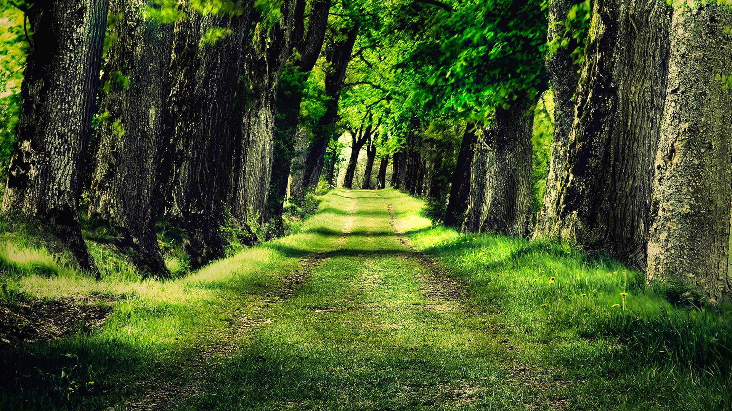
Будь осторожен в лесу!

